Slide 1
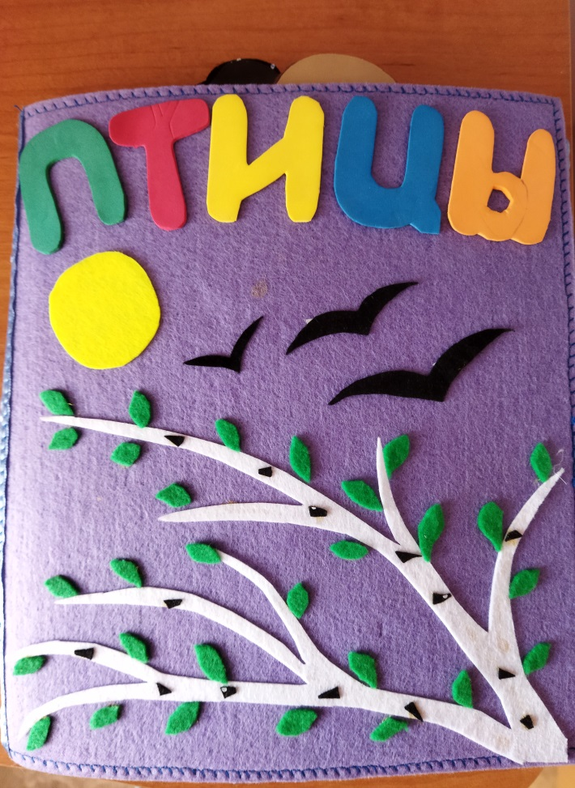
Гармай Екатерина Владимировна, учитель-логопед, 1 категории
Муниципальное казённое дошкольное образовательное учреждение Абанский детский сад №5 «Теремок»
Лэпбук
«Птицы»

Slide 2
Лэпбук «Птицы» - это своего рода дидактическое пособие, позволяющее решать коррекционные, развивающие и обучающие цели и задачи. «Лэпбук» и все детали выполнены из фетра. На развороте видно, что лэпбук имеет 4 страницы. На каждой странице расположены кармашки. Всего их 8. Каждый кармашек наполнен определённым содержанием. Все детали надёжно прикреплены и являются безопасными для использования детьми дошкольного возраста. Пособие рассчитано на дошкольников среднего и старшего возраста. Основной целью «Лэпбука» является расширение и обобщение знаний детей о перелетных, домашних и зимующих птицах. Задачи: - обогащение словарного запаса по теме; - развитие и мелкой и артикуляционной моторики; - развитие познавательных процессов (внимание, память, речь)

Slide 3
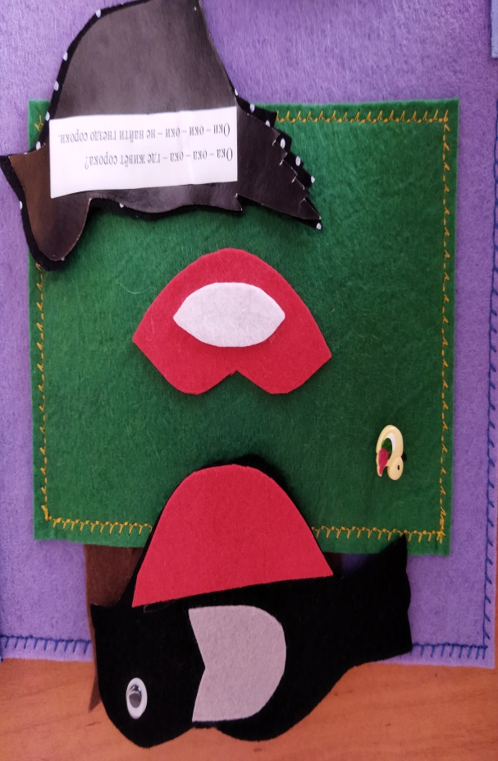
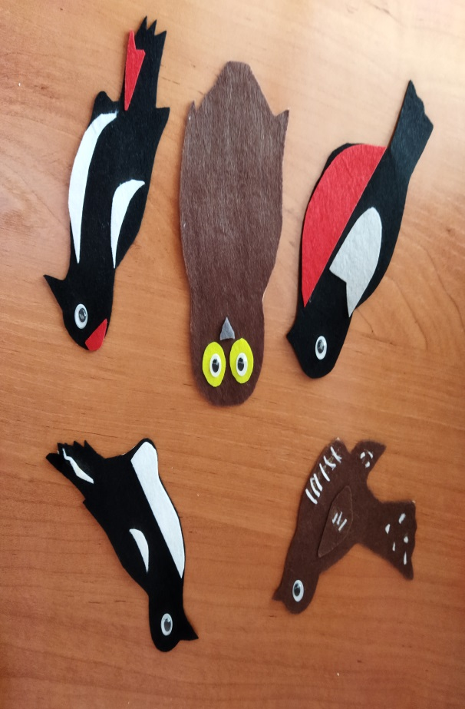
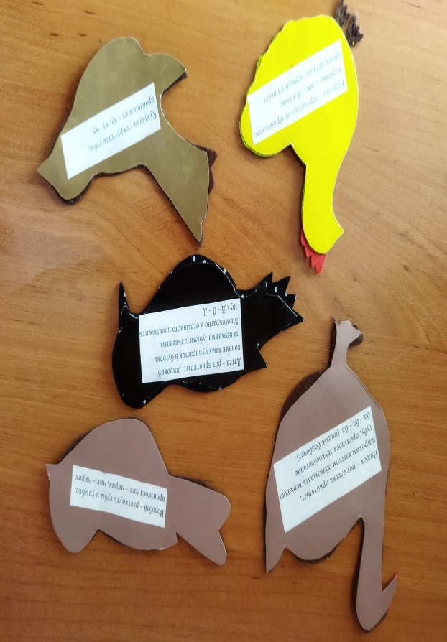
Дидактическая игра «Чистоговорки» Цель: - формирование правильной дикции и автоматизация звуков

Slide 4
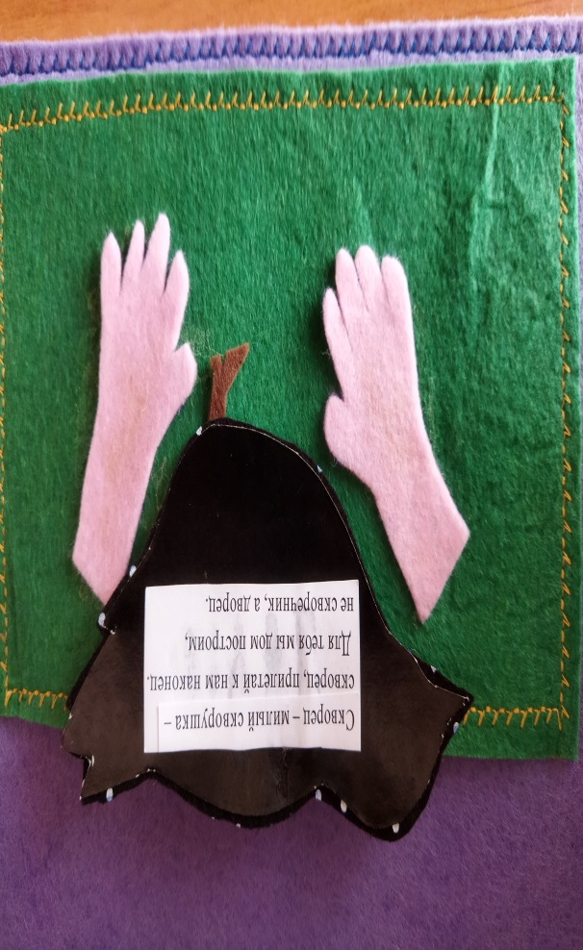
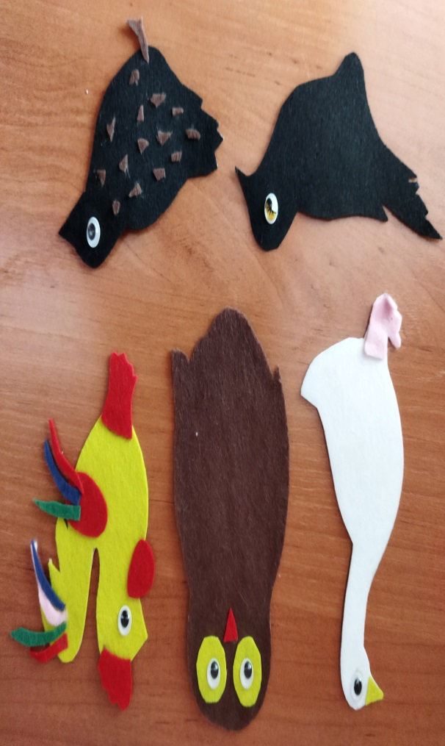
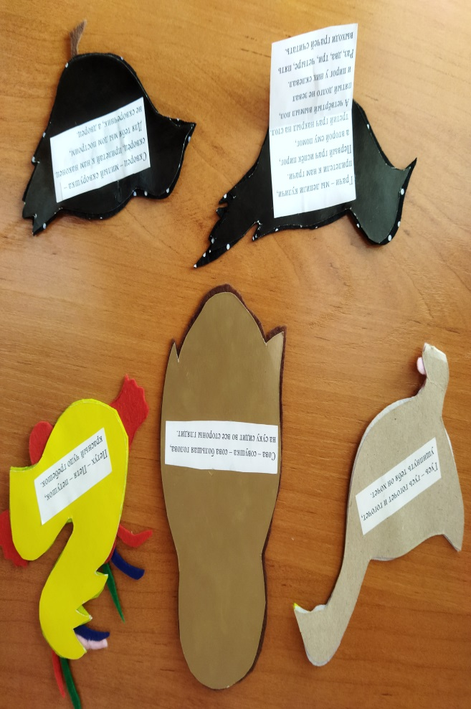
Дидактическая игра «Ловкие пальчики» Цель: - развитие мелкой моторики кистей рук

Slide 5
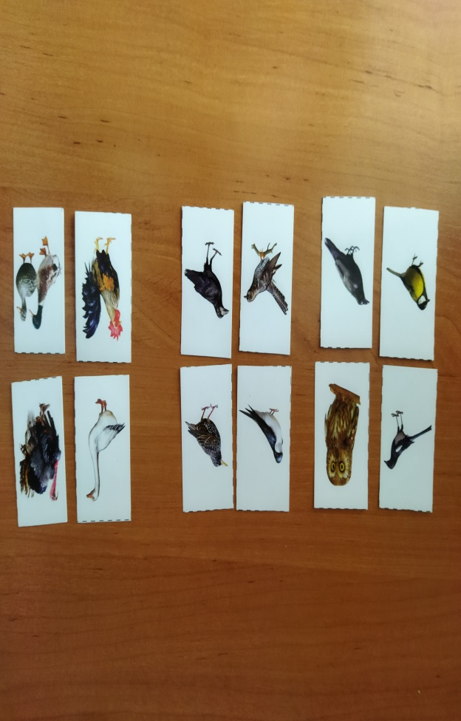
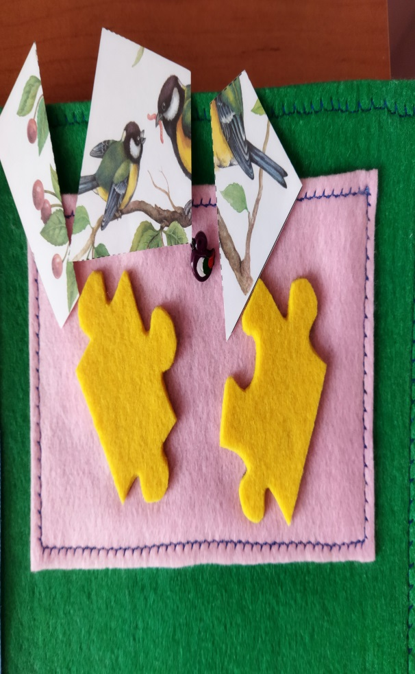
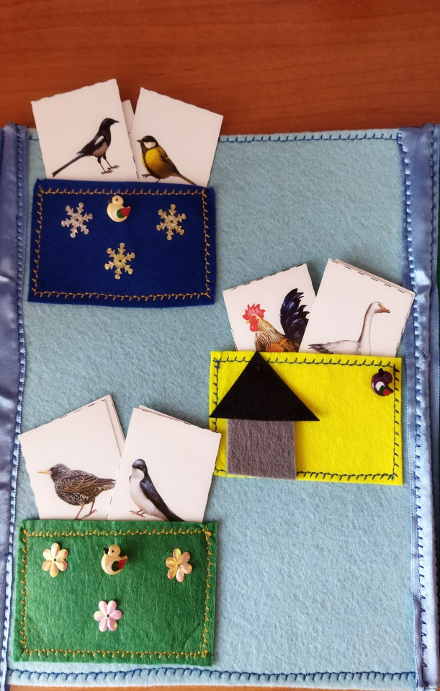
Дидактические игры «Назови птицу», «Собери пазл» Цель: - дифференциация перелётных, зимующих, домашних птиц; развитие внимания и памяти.

Slide 6
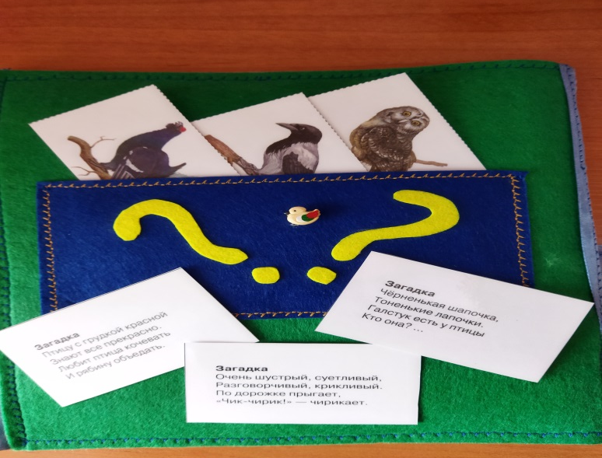
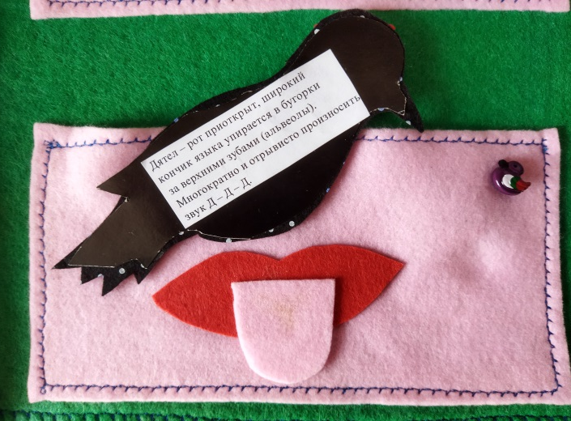
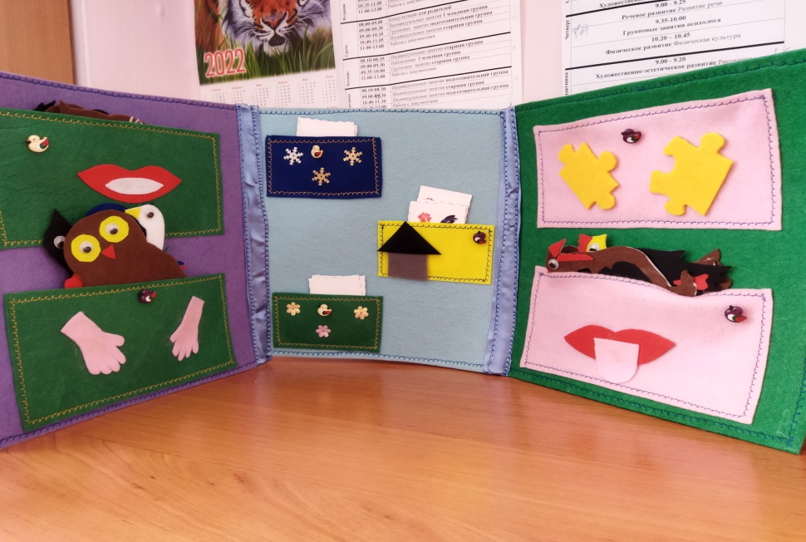
Дидактические игры «Весёлый язычок», «Отгадай загадку» Цель: - развитие артикуляционной моторики; развитие познавательных способностей

